Slide 1
Programa Estatal de Contraloría y Evaluación Social
Secretaría de la Transparencia
y Rendición de Cuentas

Slide 2
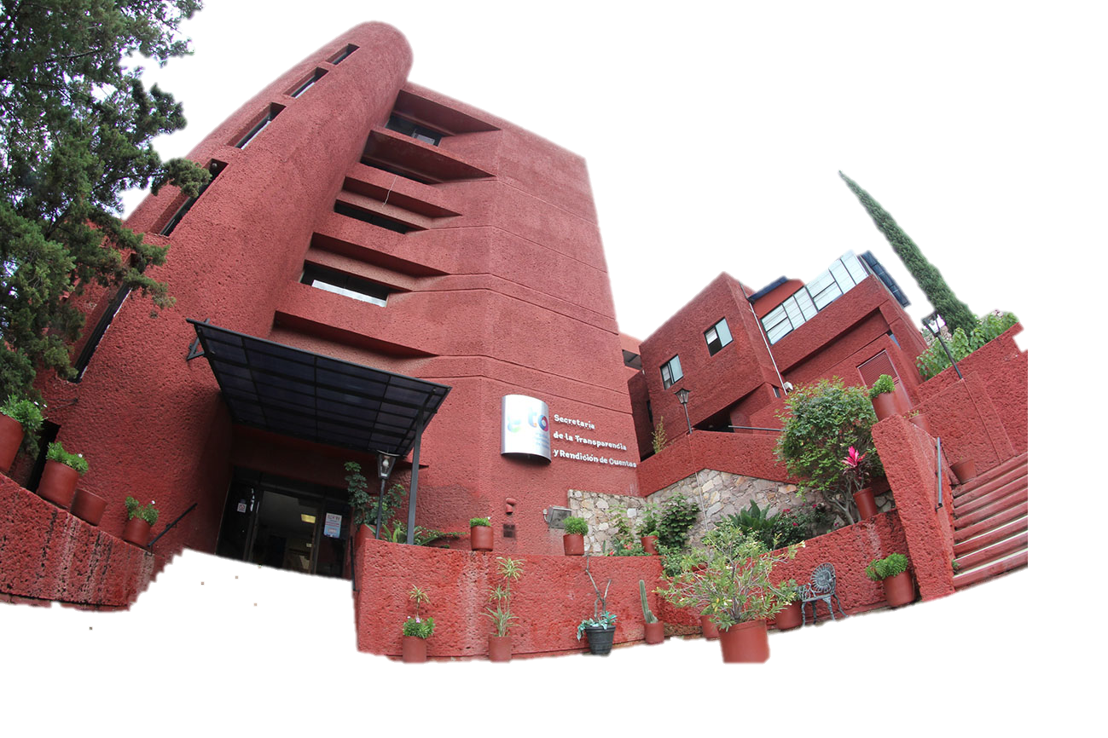
«Impulso a la cultura
de la participación
Ciudadana en
Guanajuato»

Slide 3
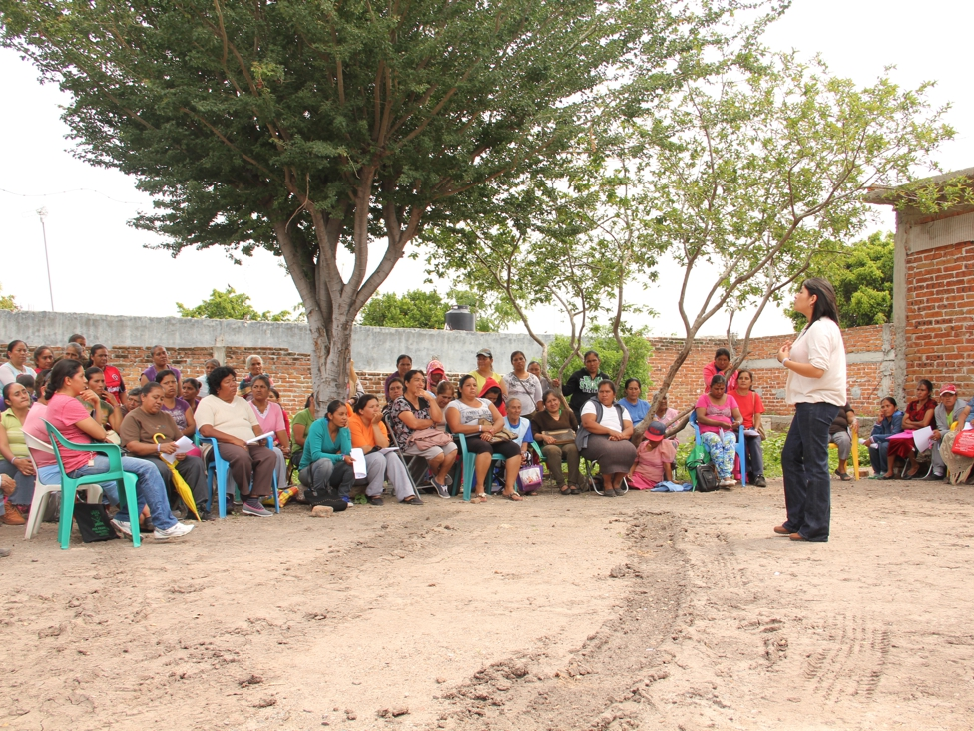
VISIÓN 2012-2018
TEMA: Contraloría Social

Slide 4
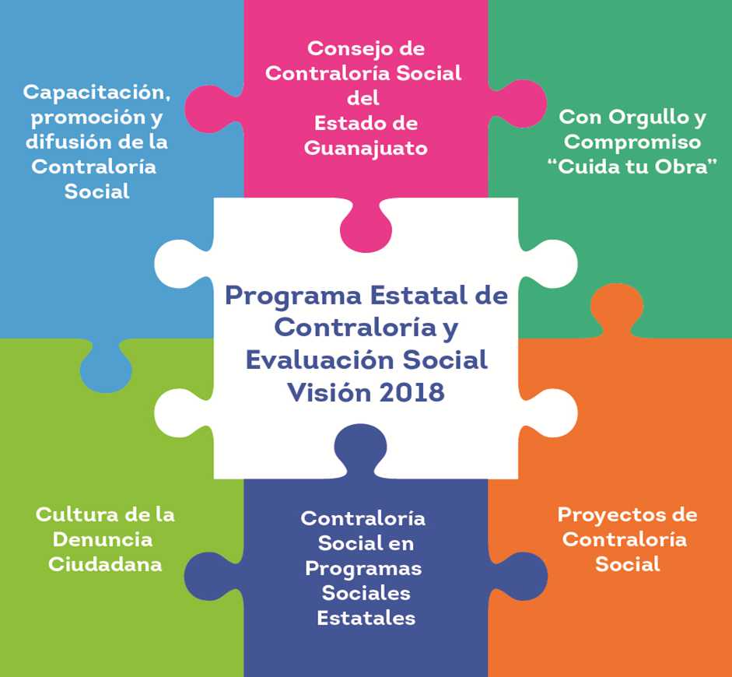
VISIÓN 2012-2018
TEMA: Contraloría Social

Slide 5
Consejo de Contraloría Social del Estado de Guanajuato

Slide 6
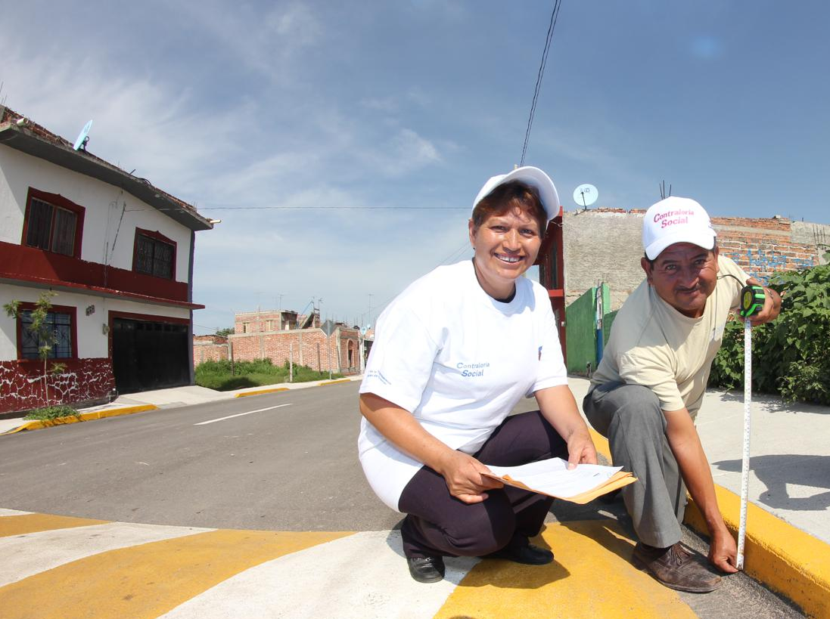
Con Orgullo y Compromiso, Cuida tu Obra

Slide 7
Pequeños Agentes
00 Trampas

Slide 8
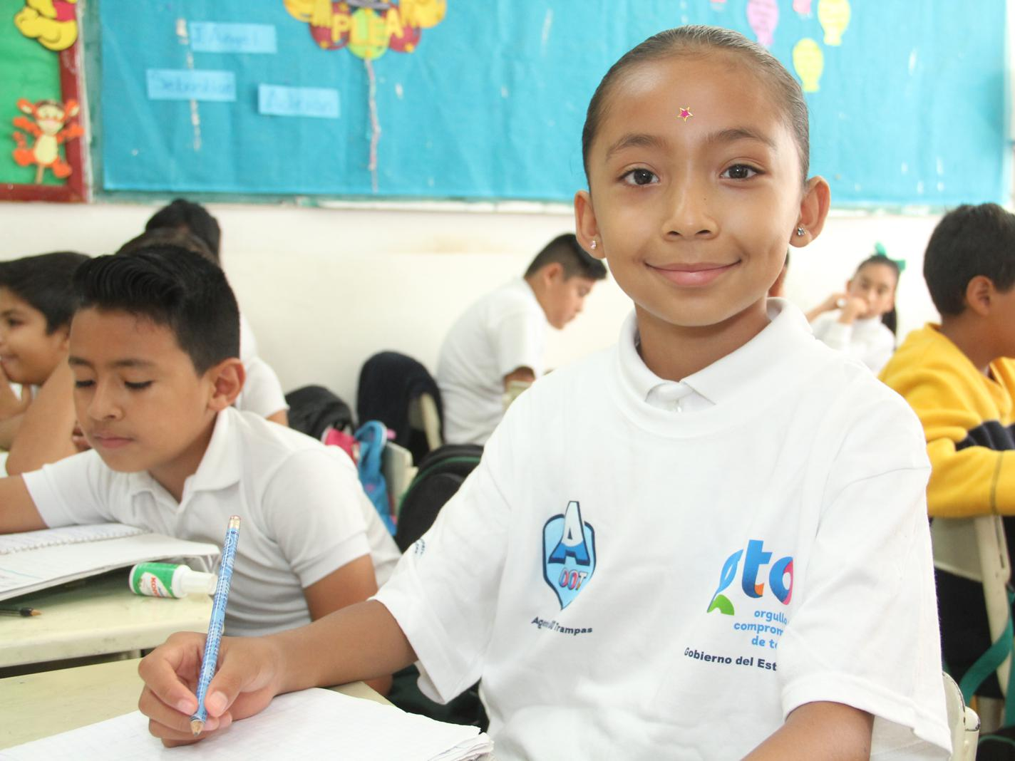
Agentes
00 Trampas

Slide 9
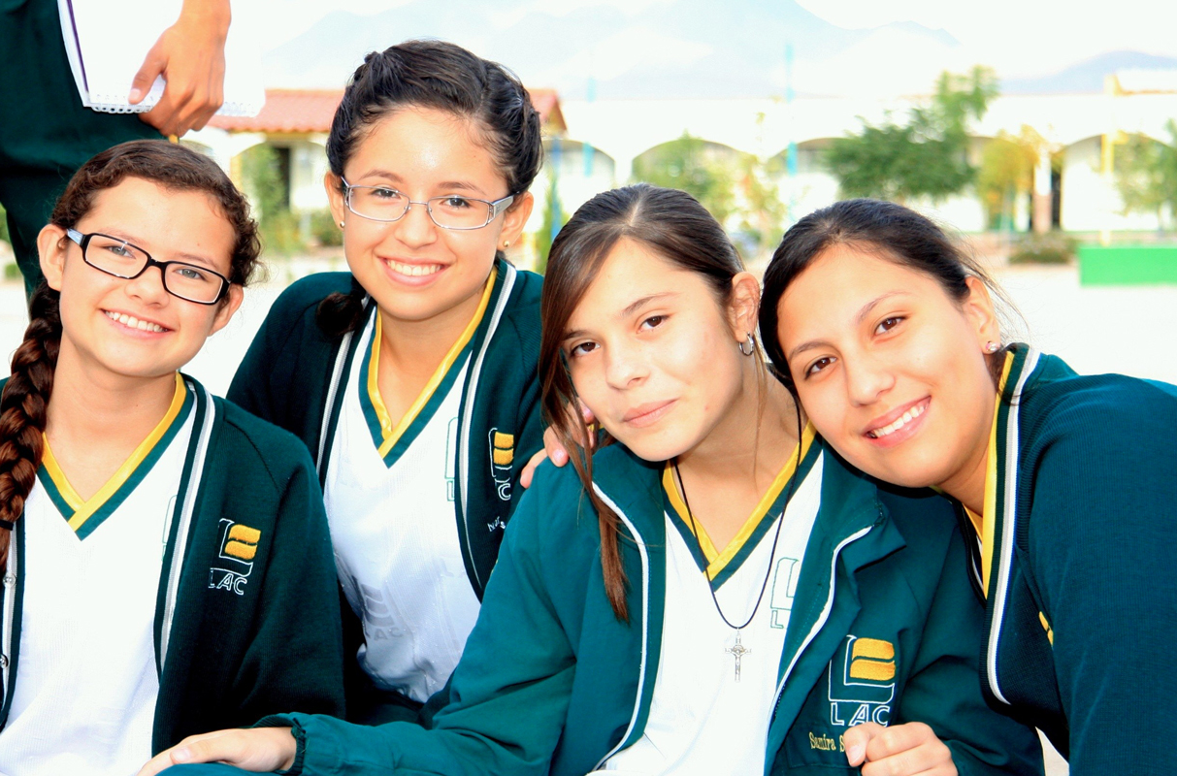
PROYECTO C Q
Colectivo CQ

Slide 10
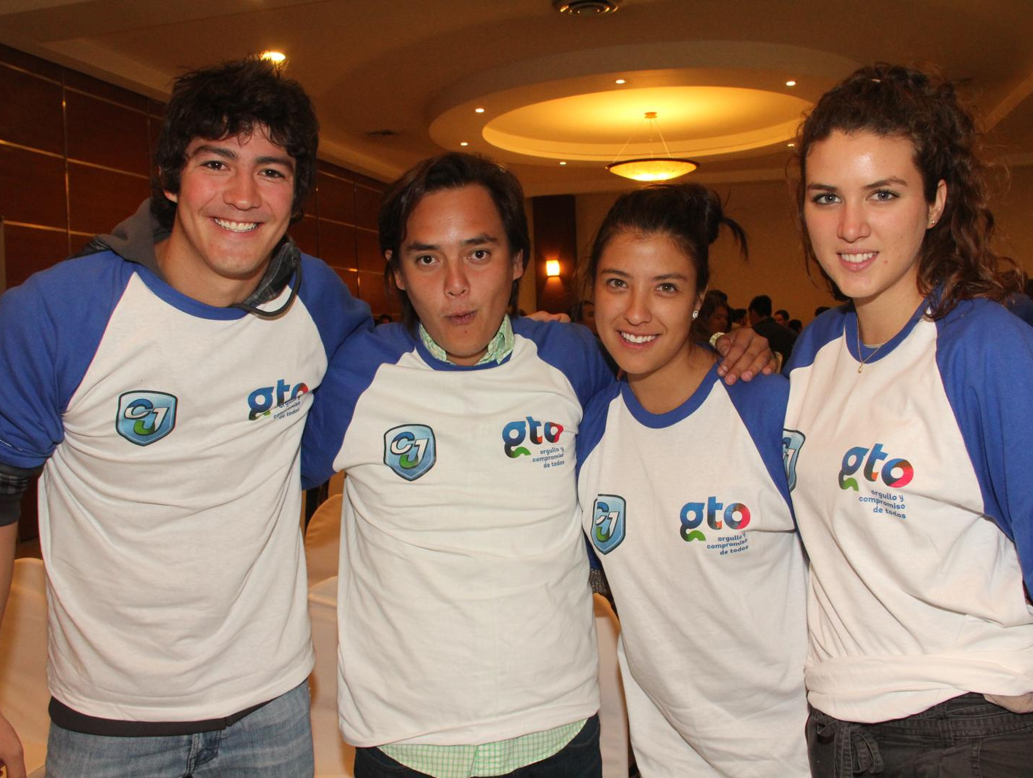
Contralores
Juveniles

Slide 11
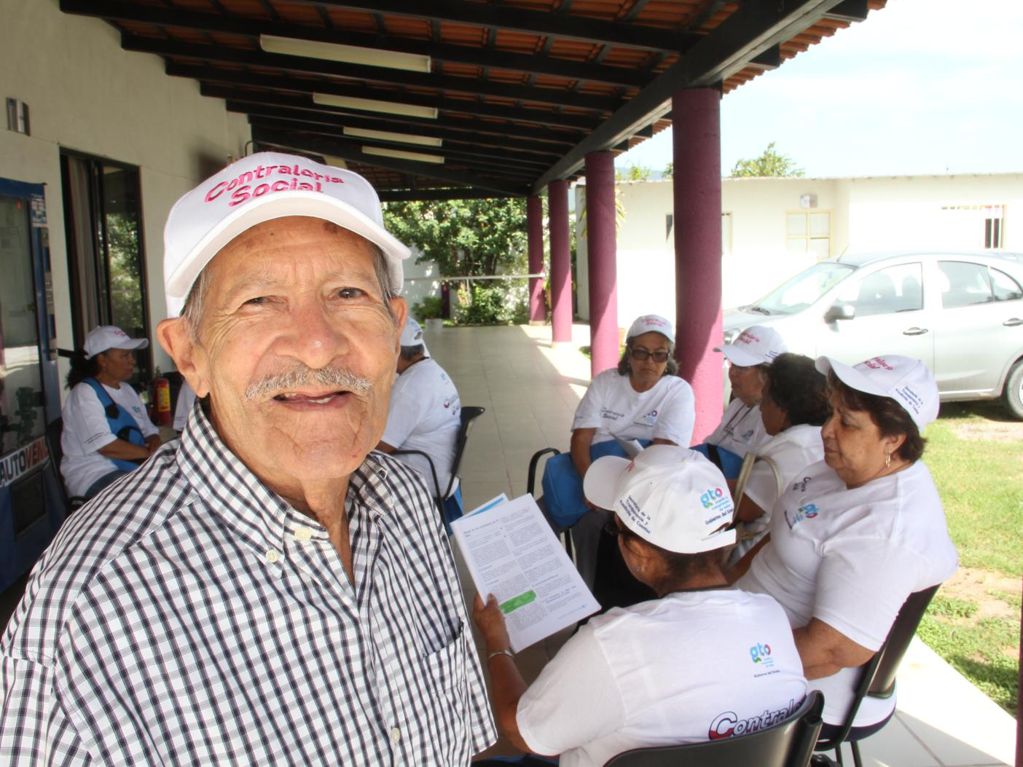
Contralores
de Plata

Slide 12
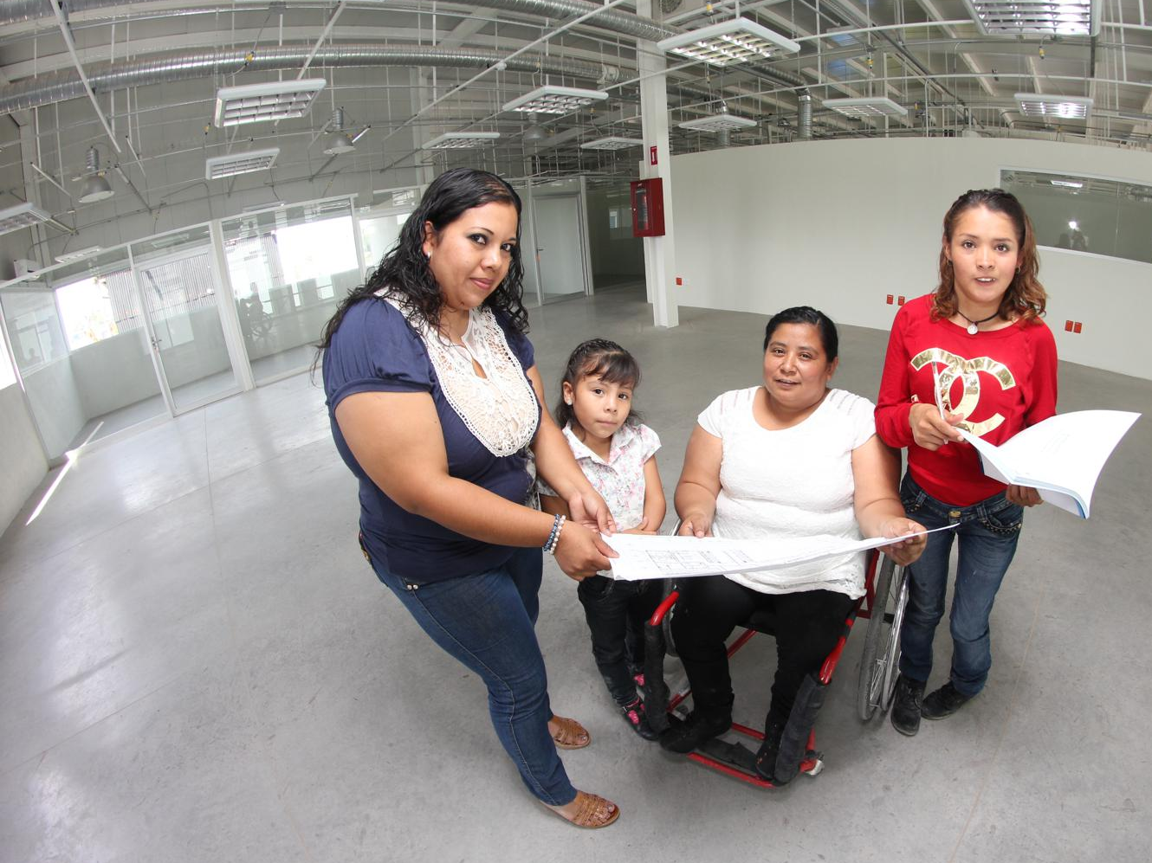
Contralores
sin Límites

Slide 13
Contralores Sin Fronteras
Contraloras con Valor

Slide 14
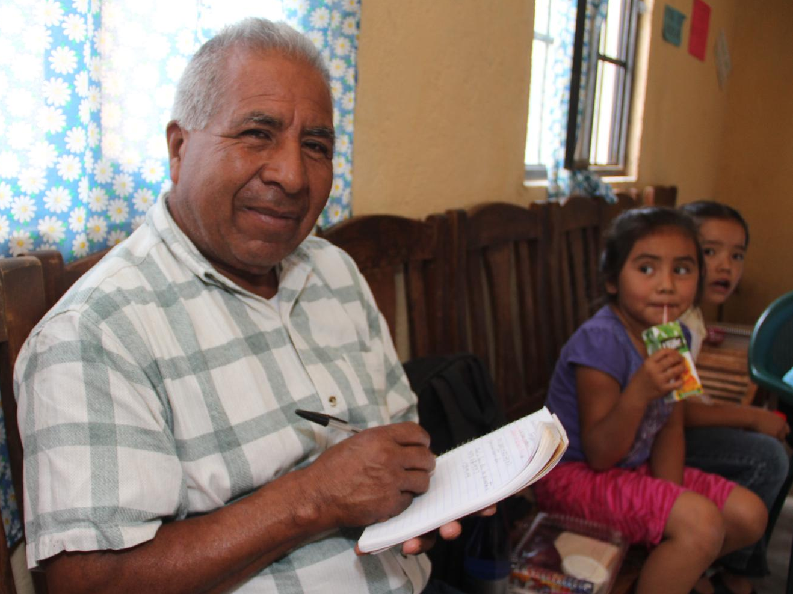
Contralores Sin Fronteras

Slide 15
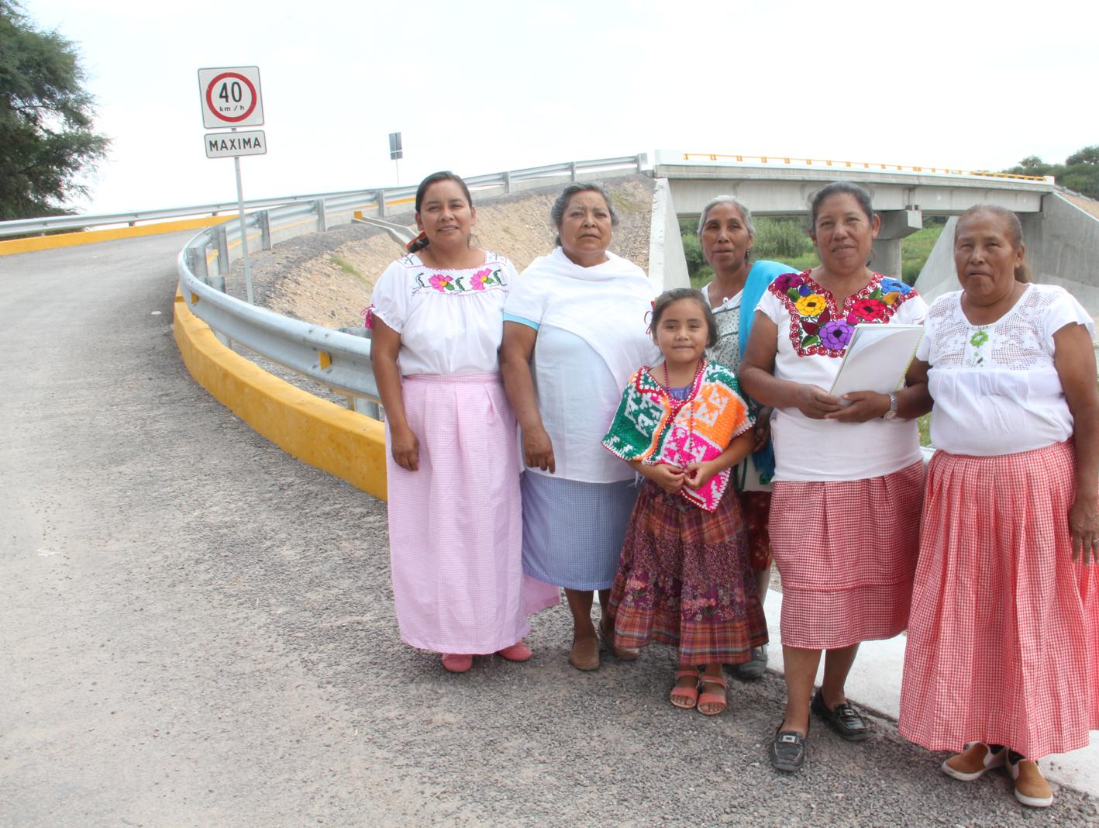
Contralores de Mi Tierra

Slide 16
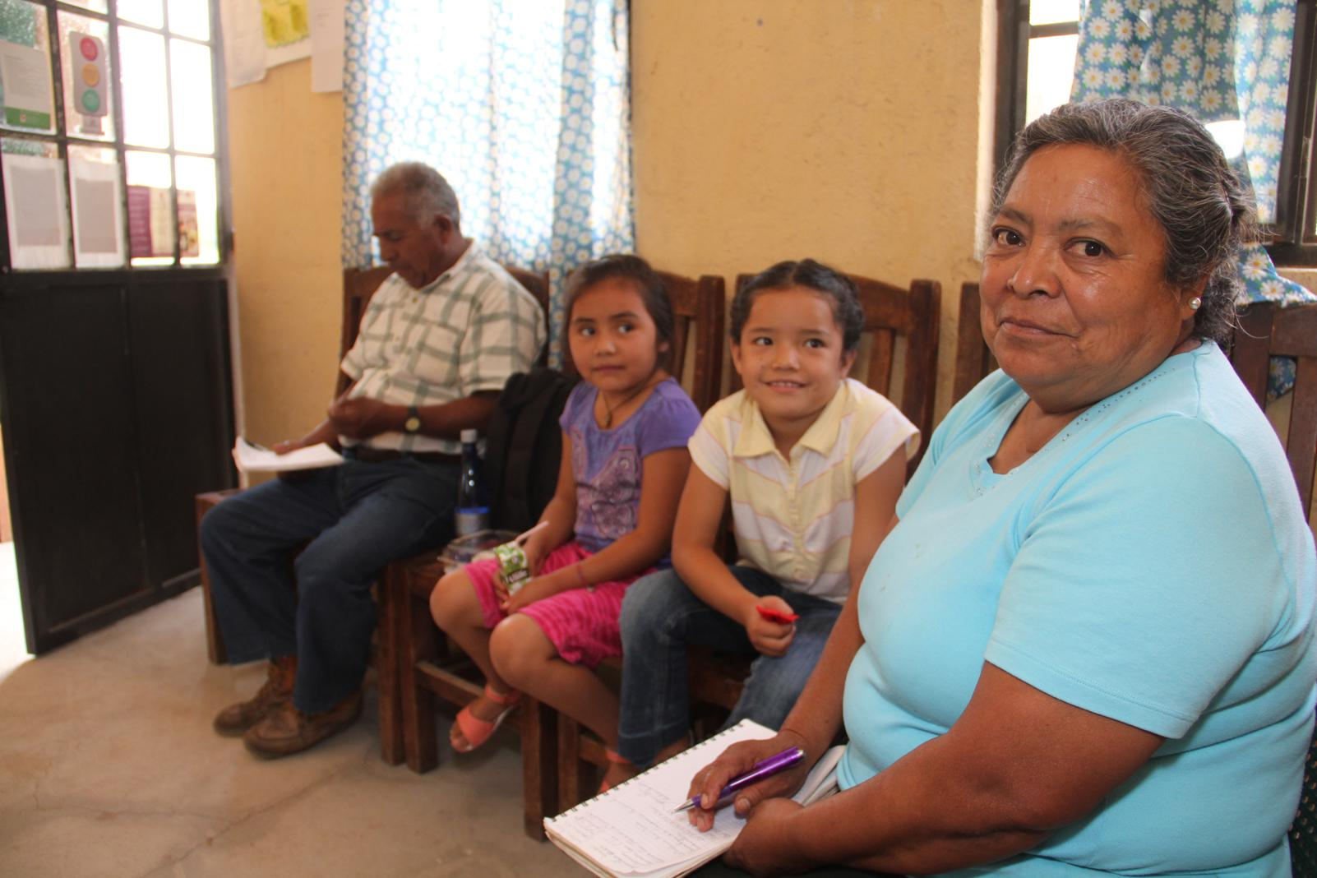
Contraloría Social en Programas Estatales

Slide 17
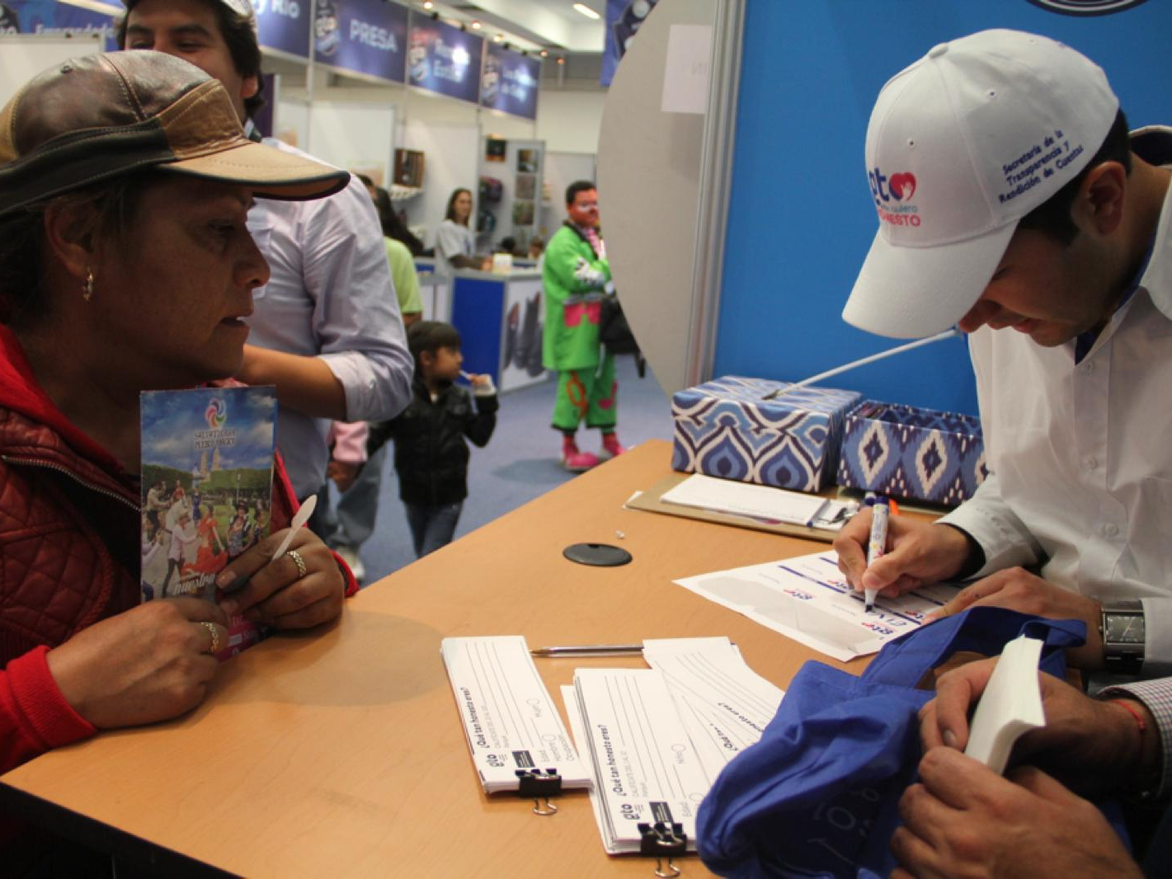
Cultura de la
Denuncia Ciudadana

Slide 18
Promoción, difusión y capacitación en materia de contraloría social

